Slide 1
Django

Slide 2





웹 서비스 구조도
사용자 PC
Server
request
response
WAS
DB Server

Slide 3
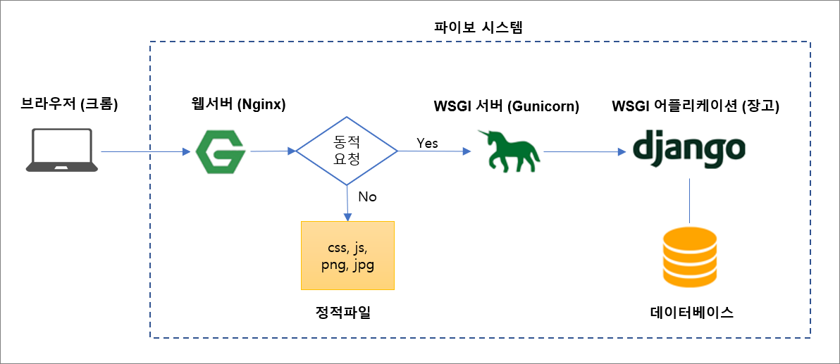
웹 서비스 구조도
삭제
WAS
삭제
WSGI
삭제
Web Server Gateway Interface
html, css,
image,
js, jquery

Slide 4
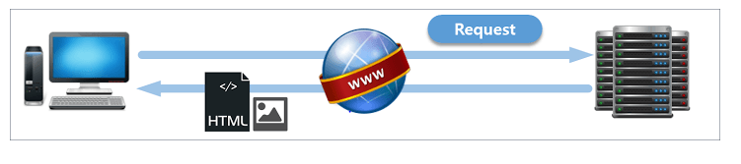
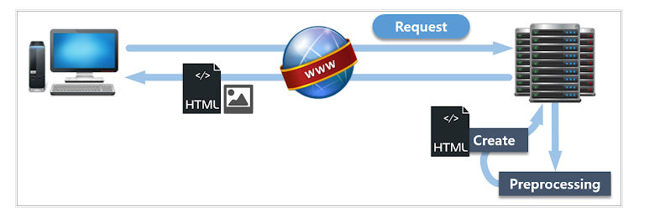
웹 서비스 구조도
정적 웹 페이지 (Static Web Page)
서버에 미리 저장된 파일(HTML, 이미지 등)이 그대로 전달되는 사용자가 요청에 해당하는
저장된 웹 페이지를 보낸다. 사용자가 서버에 저장된 데이터가 변경되지 않는 한 고정 된 웹 페이지를 보낸다.
동적 웹 페이지 (Dynamic Web Page)
서버에 있는 데이터들을 스크립트에 의해 가공처리한 후 생성되어 전달되는 웹 페이지 서버는 사용자의
요청을 해석하여 데이터를 가공한 후 생성되는 웹 페이지 보낸다. 사용자는 상황, 시간, 요청 등에 따라 달라지는
웹 페이지를 보게된다.

Slide 5
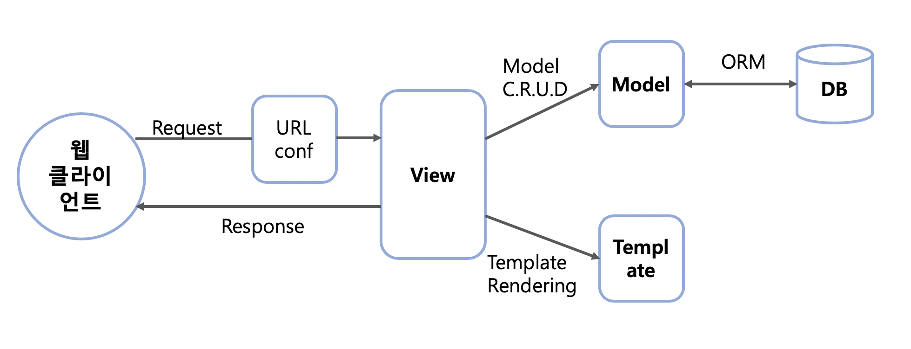
웹 서비스 Django 구조도
장고에서의 애플리케이션 개발 방식 – MVT 패턴
DB의 데이터를 관리하는 Model, 사용자가 확인 할 UI를 구성하는 Template , 데이터와 Template를 가지고 비즈니스 로직에 맞추어 구성하는 것이 View 로 정의 구분해서 한 요소가 다른 요소들에 영향을 주 지 않도록 설계하는 방식
사용자
PC
없어서 : page =1
<a href ?page=21>
<a href ?page=20>

Slide 6
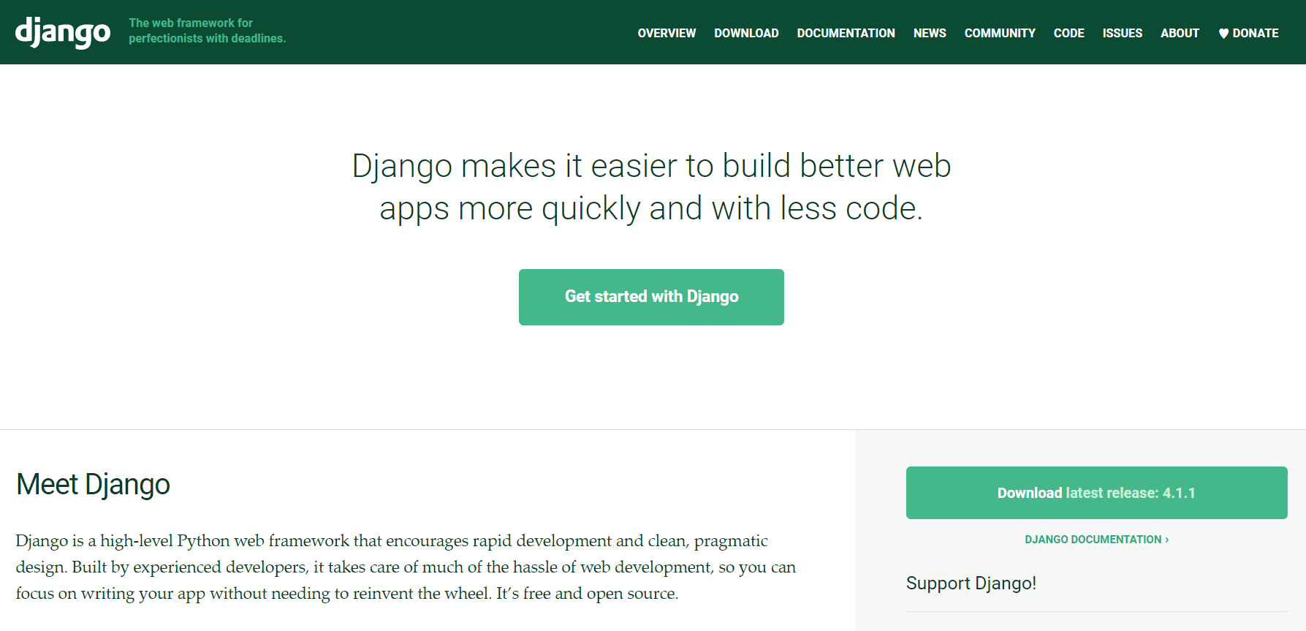
장고(Django)란

Slide 7
Framework란 무엇인가

Slide 8
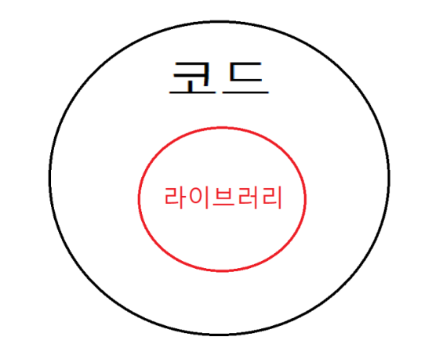
Framework란
Framework
코드
코드
코드
코드

Slide 9
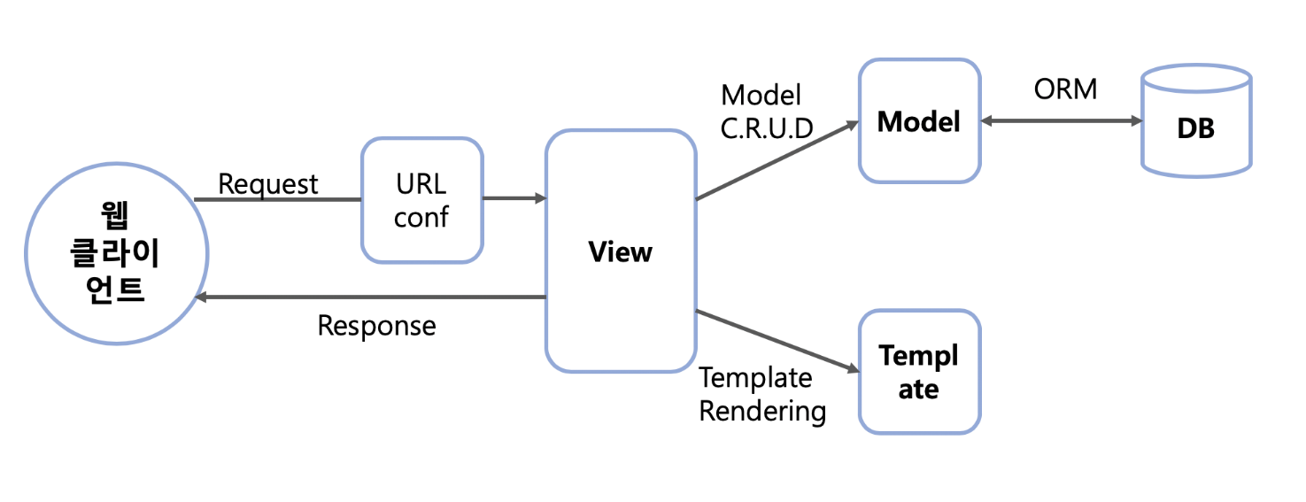
Why Framework?
체계적인 코드관리로 유지보수가 용이하다.
기본설계 및 기능 라이브러리를 제공하여 개발 생산성이 높다
코드에 대한 재사용성이 높다
추상화된 코드 제공을 통해 확장성이 좋다

Slide 10
Django 특징

Slide 11
Django의 특징 – MVT - java(MVC)
프로그램 구조
입력
로직
출력
DB
Model : DB처리
View : Logic 처리
Template : 입출력 처리

Slide 12
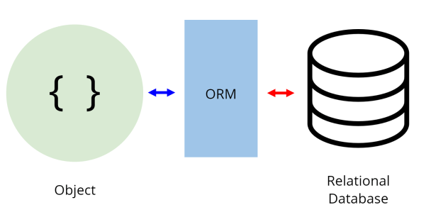
Django의 특징 – ORM(Object Relational Mapping)
Model
Programe
Database
class
table
objects
row

Slide 13
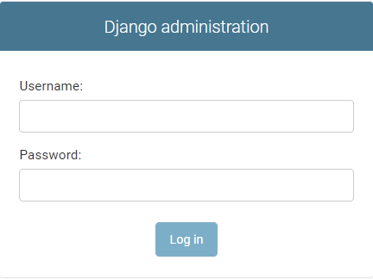
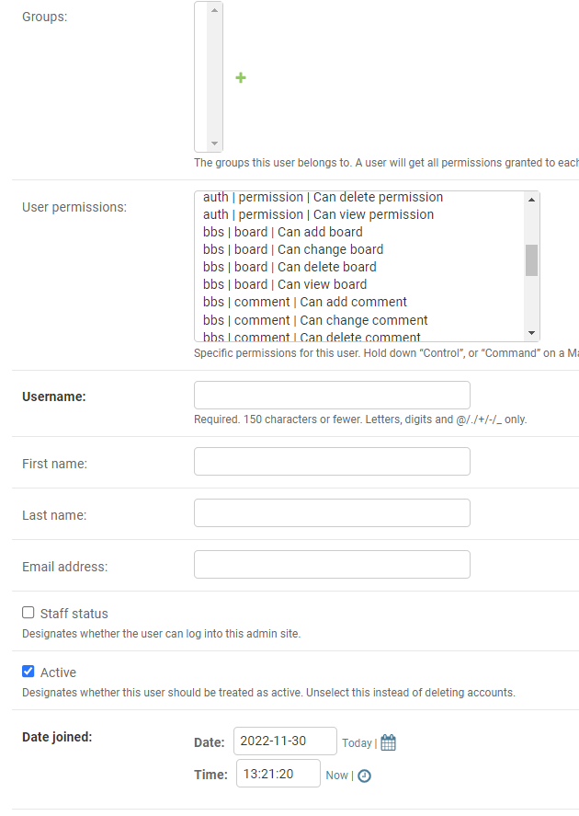
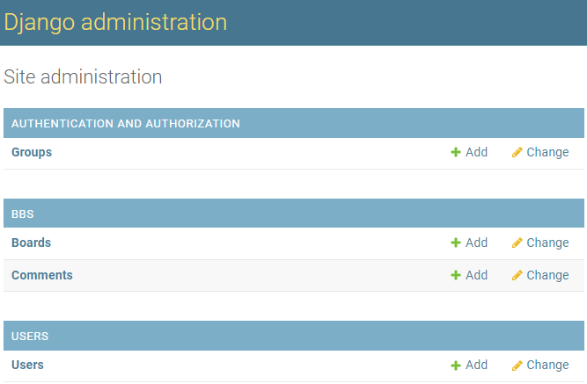
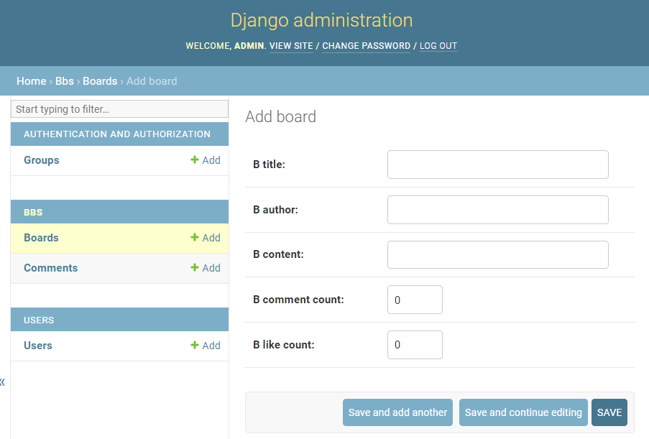
Django의 특징 – Admin

Slide 14
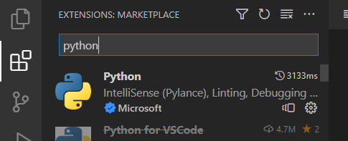
실습 환경
실습디렉토리 생성
workspace\django : 여러 개의 하위 프로젝트를 구성할 것임
장고는 projec안에 앱으로 구성됨 (ex 쇼핑몰PJT, 회원관리앱, 상품관리앱, 장바구니앱)
장고설치
pip install django : 웹서버 wsgi 모듈 모두 설치 됨
pip list : 설치내역 확인
VSCode 확장팩 설치 & 폴더 열기 (workspace\django)
python, SQLite Viewer
터미널 > 새터미널 (ctr + shift + ‘)
윈도우는 cmd로 설정

Slide 15
실습 – Django Buildup
project명: tags
장고 설치
웹 첫 페이지
확인
DB 연결
Project
Template
Project
Hello- Project
project명: mytodo, myphoto mypolls,myboard
Forgine Key
model명_set
(ex. choice_set)
회원가입
로그인/로그아웃project
Todo,Photo
Polls,Board
project
File Upload/Download
project명: lecture, mypolls
project명: updown, lecture,mytodo
project명: Mymember, lecture

Slide 16
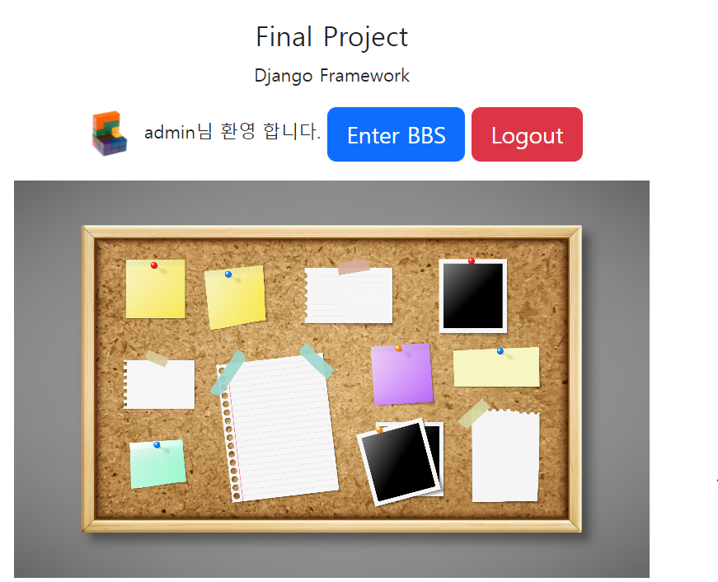
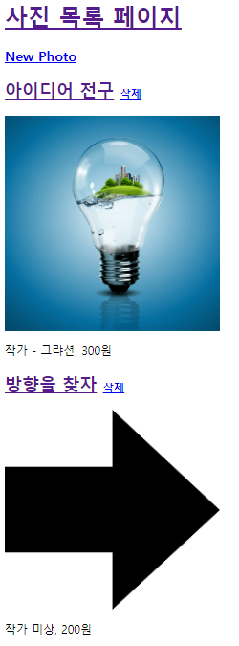
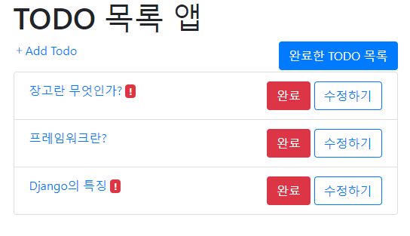
실습 – 화면

Slide 17
실습 – 기본명령어 정리
프로젝트 생성 : django-admin startproject 프로젝트 명
앱 생성 : python manage.py startapp 앱명
장고 서버시작 : python manage.py runserver
DB-table 생성
python manage.py makemigrations
python manage.py migrate
admin 계정 생성
python manage.py creatsuperuser
Template 문법
{{ 변수명 }} {{iterable.index}} {lst.0}}
{% for %}
{% endfor %}
{% if %}
{% elif %}
{% else %}
{% endif %}

Slide 18
실습 – admin 계정 생성 및 admin 사이트 접속
1. python manage.py createsuperuser 실행 하여 계정 생성
C:\Users\student\Documents\workspace\django\dbtest>python manage.py createsuperuser
Username (leave blank to use 'student'): admin
Email address: admin@admin.com
Password:
Password (again):
This password is too short. It must contain at least 8 characters.
This password is too common.
This password is entirely numeric.
Bypass password validation and create user anyway? [y/N]: y
Superuser created successfully.
2. admin.py 코드 작성
from django.contrib import admin
3. 장고 서버 실행 후 http://127.0.0.1:8000/admin/ 접속, 아이디/비번 입력

Slide 19
실습 – MariaDB 연결
1. settings.py 에 INSTALLED_APPS , 'dbtest' 추가
INSTALLED_APPS = [
'dbtest', # DB에 연결할 수 있도록 추가 필요
2. settings.py의 DATABASES 내용 수정
DATABASES = {
'default': {
'ENGINE': 'django.db.backends.mysql',
'NAME': 'employees', #Database 이름
'USER' : 'root',
'PASSWORD' : '1234',
'HOST' : 'localhost',
'PORT' : '3306'
}
}
3. pip install mysqlclient 실행
. DATABASES의 django.db.backends.mysql 모듈 설치 작업

Slide 20
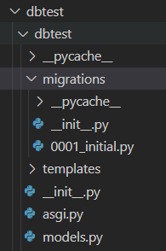
실습 – Table 생성
1. models.py 코드작성
from django.db import models
class Myboard(models.Model): # 장고의 myboard라는 table이 될 것이다. 컬럼이 필요
myname = models.CharField(max_length=100)
mytitle = models.CharField(max_length=500)
mycontent = models.CharField(max_length=2000)
mydate = models.DateTimeField()
2. python manage.py makemigrations [앱이름] 실행
. migrations 디렉토리 및 파일 생성 됨
3. python manage.py migrate [앱이름] 실행
. Database에 Myboard라는 Table 생성 됨

Slide 21
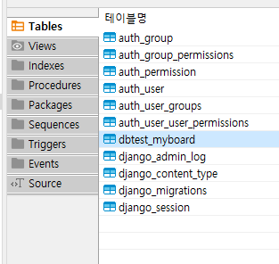
실습 – Table 생성 (process)
1. python manage.py makemigrations dbtest 실행
2. python manage.py migrate 실행
0001_initial.py 내용과 settings.py의 DATABASES내용을 참조해서
Table 생성
migrations 디렉토리 및 파일 생성 됨

Slide 22
MyBoard - 코드작성 hint
 | urls | views | templates | 비고
게시물 목록 | http://127.0.0.1:8000/ : from django.urls import path : Path('',views.index) | index() . 게시물 모두조회, : MyBoard.objects.all().order_by('-id') . template에 게시물정보 전달 : render(request,'index.html',….) | index.html . 받은 게시물 정보로 데이터 표기 . {%for%} ,{{}} | templates 디렉토리 위치 확인 . settings.py의 확인 필요 . 'DIRS': [BASE_DIR/'templates'], 프로젝트명 하위에 생성
게시물 추가 - 입력폼 보여줘 | http://127.0.0.1:8000/insert_form path : path(‘OOO’,insert_form) | insert_form() 함수 사용 . Table에서 조회할 것 없음 . 입력폼 template를 render를 통해 응답 | insert_form.html 입력폼 작성 : form tag의 action을 통해 입력값 전달 : method가 post
게시물 추가 - 입력내용 DB저장 | http://127.0.0.1:8000/insertres | insert_proc() 함수사용 . request에 post방식으로 입력값 확인 : request.POST[‘컬럼명’] . Table에 저장 : MyBoard.objects.create(컬럼명=변수, . 저장 성공하면 redirect를 활용하여 목록으로 이동 | 템플릿 화일 없음 : | urls의 name을 활용하여 request요청 할수 있음
상세 게시물 상세내용 보여줘 | http://127.0.0.1:8000/detail/id : 상세조회할 ID값 필요 path(‘deaitl/<int:id> | detail(request,id) 함수 사용 . id를 활용해 데이터 조회 : MyBoard.objects.get(id=id) . 상세 내용 html에 조회한 내용 전달 : render( , detail.html, OOO) | detail.html 전달된 데이터를 detail.html에 표기 | <a href= ‘/detail/’{{id}} </a> href=’{% url ‘detail’ OO.id %}’

Slide 23
MyBoard - 코드작성 hint
 | urls | views | templates | 비고
게시물삭제 | http://…:8000/delete/id path(‘delete/<int:id>’ | result = MyBoard.objects.get(id=id).delete() 삭제의 결과 값 print 해보기 if result[0] : return redirect(OOO) else: | 없음 | detail.html에서 요청
게시물 수정 (Form 요청) | http://…:8000/updateform/id | def updateform(request,id): MyBoard.objects.get(id=id) . 상세 내용 html에 조회한 내용 전달 : render( , update.html, OOO) | update.html 작성 detail.html의 내용 수정이 가능하도록 활용 form 작성 | 내용 수정후 table DB에 반영 요청 버튼 구현 action ,method
게시물 수정 (Table반영) | http://…:8000/updateres/id | def updateres(request,id): 값 = request.POST[‘input tag의 name’] result = MyBoard.update(컬럼명=값) | 없음

Slide 24
Paging을 위한 100개 게시물 생성
python manage.py shell
In [1]: from django.utils import timezone
In [2]: from MyBoard.models import MyBoard
for i in range(1,100):
temp=MyBoard(myname=i, mytitle=i, mycontent=i, mydate=timezone.now())
temp.save()
quit

Slide 25
MyBoard - 회원가입/login hint - 세션
 | urls | views | templates | 비고
회원가입 form 요청 | /register | def register() if request.method == ‘GET’ | register.html . name, pw, email | form 입력정보전달 active, method
회원가입정보 DB저장요청 | /register | def register() if request.method == ‘POST’ | 없음 | 로그인페이지이동
로그인 form요청 | /login | def login() if request.method == ‘GET’ | login.html . name,pw 로그인버튼, 회원가입 | 로그인버튼: POST로 성공여부확인요청 회원가입 : 회원가입form요청
로그인성공여부확인 | /login | def login() if request.method == ‘POST’ | 없음 | 성공시 ;로그인성공페이지 (list페이지) 실패시 : 로그인페이지
로그아웃 요청 | /logout | def logout() | 없음 | 로그인페이지Form페이지

Slide 26
MyBoard - 로그인 성공후 request- 세션
로그인(template)
urls->views.login()
views.login() post
views.login() post
id/pw post
request.POST[id,pw] 읽어옴
Y
request.session[‘myname’]
http://127.0.0.1/
로그인성공
로그인
request.pw == db.pw
1번 요청 Request (세션정보없음)
POST - http://127.0.0.1/login
views.login() redirect(요청)
views.index()
{% if request.session.myname %}
<h3><a href="{% url 'logout' %}">로그아웃</a></h3>
{% else %}
<h3><a href="{% url 'login' %}">로그인</a></h3>
{% endif %}
urls
template - index.html
request.session[‘myname’]
http://127.0.0.1/
request.session[‘myname’] http://127.0.0.1/
2번 요청 Request(세션정보 포함)

Slide 27
fileupload를 위한 셋팅 정보 - request.FILES
settings.py
INSTALLED_APPS = [‘updown’]
TEMPLATES = 'DIRS': [BASE_DIR/"templates"],
MEDIA_URL ='/media/'
MEDIA_ROOT = BASE_DIR/'media'
index.html (template)
<form action="{% url 'upload' %}" method="POST" enctype="multipart/form-data">
{% csrf_token %}
<input type="file" name="uploadfile">
<br>
<input type="submit" value="업로드">
</form>

Slide 28
fileupload를 위한 셋팅 정보 - request.FILES
views.py
def upload_proc(request):
upload_file = request.FILES['uploadfile']
upload = default_storage.save(upload_file.name,
ContentFile(upload_file.read()))
# return redirect('index')
return render(request,'download.html',{'filename':upload})
# default_storage : settings.py에서 설정한 MEDIA_ROOT = BASE_DIR/'media'
# upload_file.name : random을 화일명에 더해서 올림 (덮어쓰여지지 않도록)
def download_proc(request,filename):
return HttpResponse(default_storage.open(filename).read(),
content_type='application/force-downlaod')
#content_type='application/force-downlaod' => 다운로드 할수 있도록 하는 타입

Slide 29
photo - project (교재 56p)
models.py
django-admin startproject myphoto
python manage.py startapp photo
class Photo(models.Model):
title = models.CharField(max_length=50)
author = models.CharField(max_length=50)
image = models.CharField(max_length=200)
description = models.TextField()
price = models.IntegerField()
def __str__(self):
return str(self.title)
settings.py
NSTALLED_APPS = [‘photo’]
TIME_ZONE = 'Asia/Seoul'
DATABASES = {
'default': {
'ENGINE': 'django.db.backends.mysql',
'NAME': 'myphoto',
'USER' : 'root',
'PASSWORD' : '1234',
'HOST' : 'localhost',
'PORT' : '3306' ,
}
}
python manage.py makemigrations [앱이름]
python manage.py migrate [앱이름]
python manage.py creatsuperuser
admin.py
from django.contrib import admin
from .models import Photo
# Register your models here.
admin.site.register(Photo)

Slide 30
photo - urls
photo > urls.py
from django.urls import path, include
from . import views
urlpatterns = [
path('',views.photo_list,name='photo_list'),
path('photo/<int:pk>/',views.photo_detail, name='photo_detail'),
path('photo/new/',views.photo_post,name='photo_post'),
path('photo/<int:pk>/edit/',views.photo_edit,name='photo_edit'),
# http://127.0.0.1/~~~ => photo.urls
]
myphoto > urls.py
from django.contrib import admin
from django.urls import path, include
urlpatterns = [
path('admin/', admin.site.urls),
path('',include('photo.urls'))
# http://127.0.0.1/~~~ => photo.urls
]

Slide 31
photo - list
photo > views.py
from django.shortcuts import render, get_object_or_404, redirect
from .models import Photo
def photo_list(request):
photo = Photo.objects.all()
return render(request,'photo/photo_list.html',{'photos':photo})
photo > templates > photo > photo_list.html
<body>
<h1>사진목록페이지</h1>
<h3><a href="{% url 'photo_post' %}">New Photo</a></h3>
<section>
{% for photo in photos %}
<div>
<h2><a href="{% url 'photo_detail' pk=photo.id %}">{{photo.title}}</a> </h2>
<img src="{{photo.image}}" alt="{{photo.title}}" width="300">
<p>{{photo.author}}, {{photo.price}}</p>
</div>
{% endfor %}
</section>
</body>

Slide 32
photo - detail
photo > views.py
def photo_detail(request,pk):
photo = get_object_or_404(Photo,pk=pk)
return render(request,'photo/photo_detail.html',{'photo':photo})
photo > templates > photo > photo_detail.html
<body>
<h1><a href="{% url 'photo_list' %}">홈으로 돌아가기</a></h1>
<h1>이미지제목</h1>
<h3><a href="{% url 'photo_edit' pk=photo.id %}">Edit Photo</a></h3>
<section>
<div>
<img src="{{photo.image}}" alt="이미지제목" width="300">
<p>{{photo.description}}</p>
<p>{{photo.author}}, {{photo.price}}</p>
</div>
</section>
</body>

Slide 33
photo - edit(form 요청)
photo > forms.py
from django import forms
from .models import Photo
class PhotoForm(forms.ModelForm):
class Meta:
model = Photo
fields = ('title','author','image',
'description','price')

Slide 34
photo - edit(form)
photo > views.py
def photo_edit(request,pk):
photo = get_object_or_404(Photo,pk=pk)
if request.method=="GET":
form = PhotoForm(instance=photo)
return render(request,'photo/photo_post.html',{'form':form})
photo > templates > photo > photo_post.html
<body>
<h1><a href="/">홈으로 돌아가기</a></h1>
<section>
<div>
<h2>New Photo</h2>
<form method="POST">
{% csrf_token %} {{ form.as_p }}
<button type="submit">완료!</button>
</form>
</div>
</section>
</body>

Slide 35
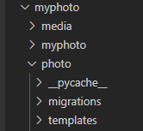
Photo - fileupload
settings.py
INSTALLED_APPS = [‘photo’]
MEDIA_URL ='/media/'
MEDIA_ROOT = BASE_DIR/'media'
models.py -> imagefile 추가
class Photo(models.Model):
title = models.CharField(max_length=50)
author = models.CharField(max_length=50)
imagefile = models.ImageField(upload_to=settings.MEDIA_ROOT,blank=True,null=True)
description = models.TextField()
price = models.IntegerField()
def __str__(self):
return str(self.title)
python -m pip install Pillow

Slide 36
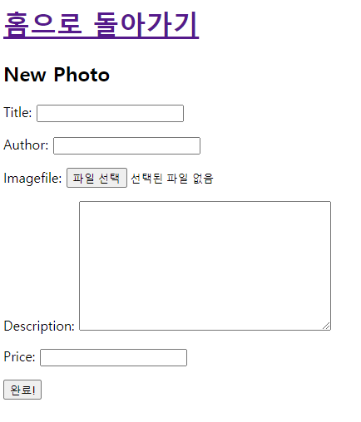
Photo - fileupload
forms.py -> imagefile 추가, image 삭제
http://127.0.0.1:8000/photo/new/
from django import forms
from .models import Photo
class PhotoForm(forms.ModelForm):
# image -> imagefile 변경
class Meta:
model = Photo
fields = ('title','author' ,
'imagefile',
'description','price')
{{ form.as_p }}

Slide 37
Photo - fileupload
urls.py
from django.urls import path
from . import views
urlpatterns = [
path('', views.photo_list, name='photo_list'),
path('photo/<int:pk>/', views.photo_detail, name='photo_detail'),
path('photo/new/', views.photo_post, name='photo_post'),
path('photo/<int:pk>/edit/', views.photo_edit, name='photo_edit'),
path('photo/<int:pk>/delete/', views.photo_delete, name='photo_delete'),
path('download/<str:filename>',views.download_proc,name='download'),
# path('upload/',views.upload_proc,name='upload')
]

Slide 38
Photo - fileupload
veiws.py
def photo_post(request):
if request.method == "POST":
form = PhotoForm(request.POST)
if form.is_valid():
photo = form.save(commit=False)
photo.save()
upload_file = request.FILES['imagefile']
default_storage.save(upload_file.name, ContentFile(upload_file.read()))
Photo.objects.filter(id=photo.id).update(imagefile=upload_file)
return redirect('photo_detail', pk=photo.id)
else:
form = PhotoForm()
return render(request, 'photo/photo_post.html', {'form': form})

Slide 39
Photo - fileupload
veiws.py
def photo_edit(request, pk):
photo = get_object_or_404(Photo, pk=pk)
if request.method == "POST":
form = PhotoForm(request.POST,instance=photo)
if form.is_valid():
photo = form.save(commit=False)
photo.save()
upload_file = request.FILES['imagefile']
default_storage.save(upload_file.name, ContentFile(upload_file.read()))
Photo.objects.filter(id=pk).update(imagefile=upload_file)
return redirect('photo_detail', pk=photo.pk)
else:
form = PhotoForm(instance=photo)
return render(request, 'photo/photo_post.html', {'form': form})

Slide 40
Photo - fileupload
photo_list.html
<body>
<h1><a href="">사진 목록 페이지</a></h1>
<h3><a href="{% url 'photo_post' %}">New Photo</a></h3>
<section>
{% for photo in photos %}
<div>
<h2>
<a href="{% url 'photo_detail' pk=photo.pk %}">{{ photo.title }}</a>
<span style='font-size:15px'> <a href="{% url 'photo_delete' pk=photo.pk %}">삭제</a></span>
</h2>
<a href="{% url 'download' photo.imagefile %}"><img src="/media/{{ photo.imagefile}}" alt="{{ photo.title }}" width="300" />
</a>
<p>{{ photo.author }}, {{ photo.price }}원</p>
</div>
{% endfor %}
</section>
</body>

Slide 41
Photo - fileupload 코드
File Upload 코드
from django.core.files.storage import default_storage
from django.core.files.base import ContentFile
upload_file = request.FILES['uploadfile']
upload = default_storage.save(upload_file.name,
ContentFile(upload_file.read()))
Table에 imagfile의 컬럼값을 수정해주는 코드
Photo.objects.filter(id=pk).update(imagefile=upload_file)
File Download 코드
return HttpResponse(default_storage.open(filename).read(),
content_type='application/force-downlaod')

Slide 42
MyTodo

Slide 43
MyBoard - 회원가입/login hint - 세션
 | urls | views | templates | 비고
회원가입 form 요청 | /register | def register() if request.method == ‘GET’ | register.html . name, pw, email | form 입력정보전달 active, method
회원가입정보 DB저장요청 | /register | def register() if request.method == ‘POST’ | 없음 | 로그인페이지이동
로그인 form요청 | /login | def login() if request.method == ‘GET’ | login.html . name,pw 로그인버튼, 회원가입 | 로그인버튼: POST로 성공여부확인요청 회원가입 : 회원가입form요청
로그인성공여부확인 | /login | def login() if request.method == ‘POST’ | 없음 | 성공시 ;로그인성공페이지 (list페이지) 실패시 : 로그인페이지
로그아웃 요청 | /logout | def logout() | 없음 | 로그인페이지Form페이지

Slide 44
python manage.py startproject mytodo
python manage.py startapp todo
settings.py
INSTALLED_APPS = [todo]
TIME_ZONE = 'Asia/Seoul'
models.py
forms.py
from django.db import models
# Create your models here.
class Todo(models.Model):
title = models.CharField(max_length=100)
description = models.TextField(blank=True)
# blank=True table 상에 빈값으로 들어 갈 수있다.
create = models.DateTimeField(auto_now_add=True)
complete = models.BooleanField(default=False)
important = models.BooleanField(default=False)
# 완료 여부, 중요한 일여부
def __str__(self):
return self.title
from django import forms
from .models import Todo
class TodoForm(forms.ModelForm):
class Meta:
model = Todo
fields = ('title','description',
'important','complete')
admin.py
python manage.py createsuperuser
from django.contrib import admin
from . models import Todo
admin.site.register(Todo)

Slide 45
urls.py (mytodo)
from django.contrib import admin
from django.urls import path, include
urlpatterns = [
path('admin/', admin.site.urls),
path('',include('todo.urls')),
]
urls.py (todo)
from django.urls import path
from . import views
urlpatterns = [
path('',views.todo_list, name='todo_list'), #메인 리스트
path('post/',views.todo_post,name='todo_post'), #신규 할일 등록
path('<int:pk>/',views.todo_detail, name='todo_detail'), #할일 상세
path('<int:pk>/edit/',views.todo_edit, name='todo_edit'), #할일 수정
path('done/',views.done_list,name='done_list'), #완료한 목록 리스트
path('done/<int:pk>/',views.todo_done, name='todo_done') #할일 완료 표기
]

Slide 46
Mymember

Slide 47
settings.py
auth_views
form 보여주고
LOGIN_REDIRECT_URL='/result'
X
GET
로그인 성공하면
객체세션정보 추가
LOGIN_REDIRECT_URL로 요청
POST
urls.py
views.py
auth_views.LoginView.as_view
(template_name='login.html')
def result(request)
views.result,
path('login/',auth_views.LoginView.as_view(template_name='login.html'),name='login'),
path('result/',views.result, name='result'),

Slide 48
lecture

Slide 49
초기 셋팅 정보
1. settings.py
. INSTALLED_APPS => users, bbs 추가
. TEMPLATES = 'DIRS': [BASE_DIR/'templates'],
. STATIC_URL = 'static/'
. STATICFILES_DIRS=[BASE_DIR/'static']
. MEDIA_URL='/media/'
. MEDIA_ROOT = BASE_DIR/'media'
=> 셋팅정보에 맞게 디렉토리 생성
. AUTH_USER_MODEL = 'users.Member'
. AUTHENTIFICATION_BACKENDS = [
'django.contrib.auth.backends.ModelBackend', ]
=> auth_user => users_member 사용하겠다.
2. Models.py
. mobile, image 필드를 추가
3. migrate (makemigrations)

Slide 50
실습 – 프로젝트 뼈대 만들기
django Project
BASE_DIR
manage.py
runserver등 장고의 명령어를 처리하는 파일
django Project
_init__.py
settings.py
urls.py
wsgi.py
__init__.py: 해당 디렉토리가 파이썬 모듈로 작동이 가능하도록 해주는 파일 settings.py: Project 설정을 기록해 놓은 파일, urls.py: 프로젝트 레벨의 URL패턴을 정의하는 최상위 URLconf 파일 wsgi: 웹서버와 was server간 wsgi 규격으로 연동하기위한 파일
app1
Settings.py : INSTALLED_APPS 추가 필요
_init__.py
admin.py
apps.py
tests.py
views.py
models.py
mirgrations
__init__.py: 디렉토리에 이 파일이 있으면 파이썬 패키지로 인식
admin.py: admin사이트에 모델 클래스를 등록해주는 파일 apps.py: 애플리케이션의 설정 클래스를 정의하는 파일 tests.py: 단위테스트용 파일
views.py: 뷰 함수를 정의하는 파일, 화면 구성을 위한 파일 models.py: DB 관련된 파일 / DB 사용계획, 정의, 연결 등의 다양한 설정들을 함 migrations/: 데이터베이스 변경사항 관리, 데이터 베이스 스키마 관련 역할을 함
app2

Slide 51
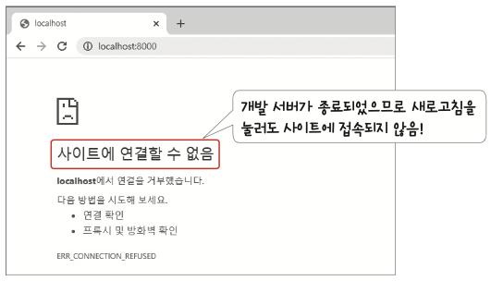
장고 프로젝트 생성하기
개발 서버 구동하고 웹 사이트에 접속해 보기
02단계
개발 서버 종료하기
▸ 를 눌러 개발 서버를 종료한다.
▸ 개발 서버가 종료되면 127.0.0.1:8000으로 mysite에 접속할 수
없다.

Slide 52
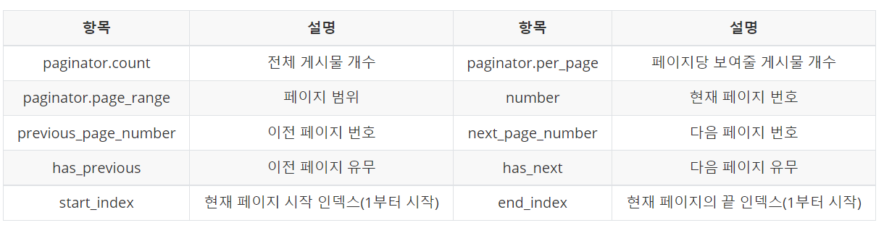
Paginator

Slide 53
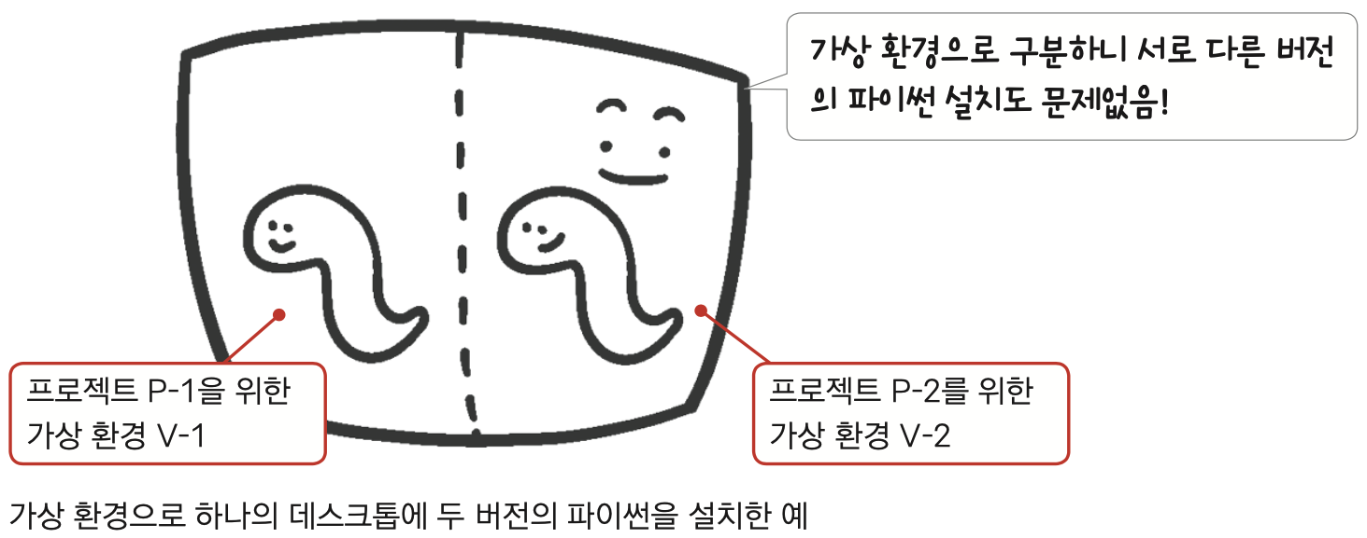
장고 개발 환경 준비하기
파이썬 가상 환경 알아보기
▸ 하나의 서버에 서로 다른 버전의 파이썬을 설치해야 하는 문제가 생긴다.
▸ 파이썬 가상 환경을 이용하면 하나의 데스크톱 안에 독립된 가상 환경을 여러 개 만들 수 있다.

Slide 54
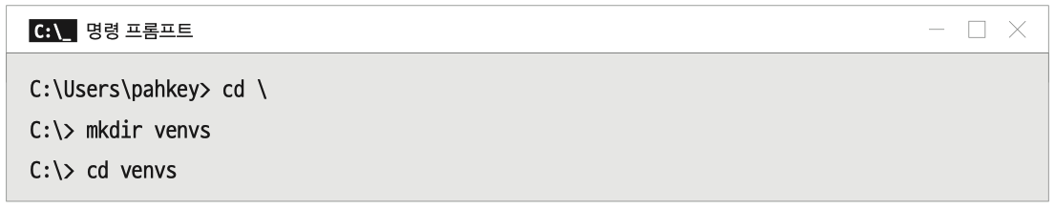
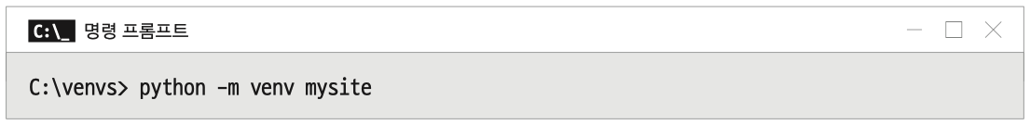
파이썬 가상 환경 사용해 보기
01단계
가상 환경 디렉터리 생성하기
02단계
가상 환경 만들기
▸ venv 모듈을 사용하여 mysite 라는 이름의 가상 환경을 만들자.
▸ 명령 프롬프트를 실행하고 C:/venvs 라는 디렉터리를 만들자.
▸ C:/venvs 디렉터리 아래에 mysite 라는 디렉터리가 생성된다.

Slide 55
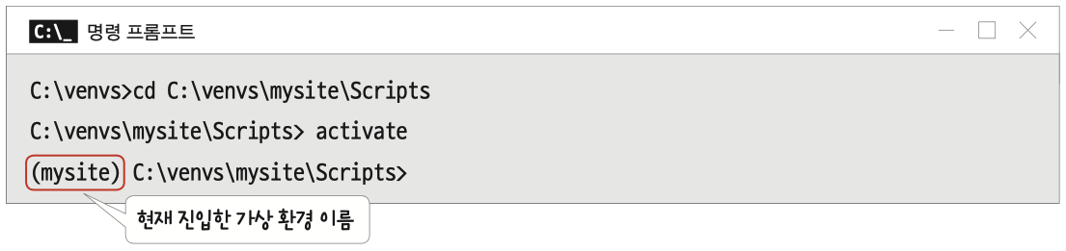
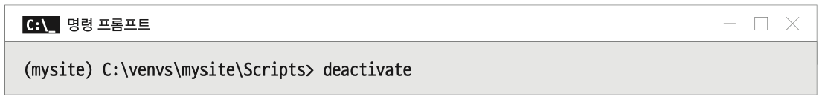
장고 개발 환경 준비하기
파이썬 가상 환경 사용해 보기
03단계
가상 환경에 진입하기
04단계
가상 환경에서 벗어나기
▸ 현재 진입한 가상 환경에서 벗어나려면 deactivate 명령을 실행
하면 된다.
▸ 가상 환경에 진입하려면 가상 환경에 있는 Scripts 디렉터리의
activate 명령을 수행해야 한다.
▸ 이 명령은 어느 위치에서 실행해도 상관 없다.

Slide 56
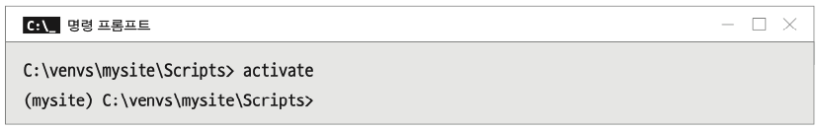
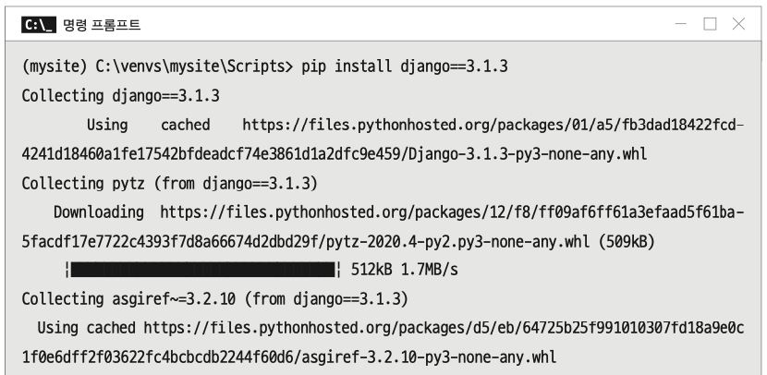
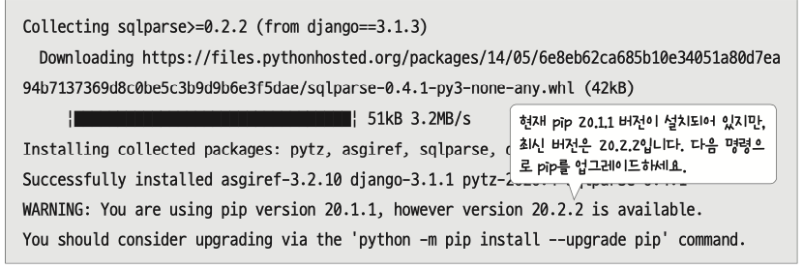
장고 개발 환경 준비하기
장고 설치하기
01단계
가상 환경인지 확인하기
02단계
가상 환경에서 장고 설치하기
▸ 명령 프롬프트 왼쪽에 (mysite) 프롬프트가 보이는지 확인하자.

Slide 57
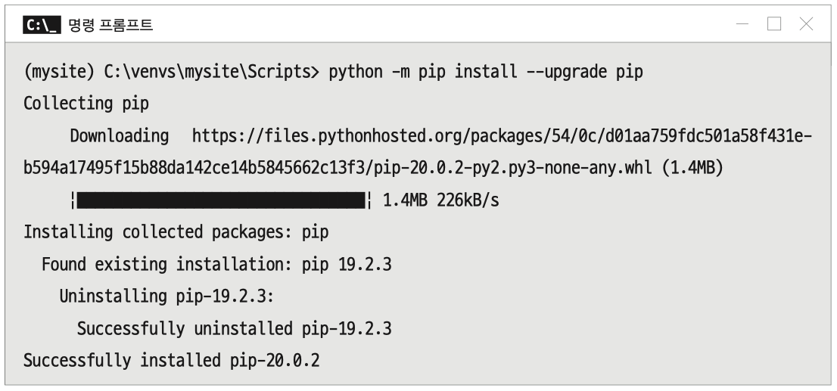
장고 개발 환경 준비하기
장고 설치하기
03단계
pip 최신 버전으로 설치하기
▸ pip은 파이썬 라이브러리를 설치하고 관리해 주는 파이썬 도구이다.
▸ 마지막에 다음과 같은 경고 문구가 보인다. pip이 최신 버전이 아니
라는 내용이다.
▸ python –m pip install –upgrade pip 명령을 입력해 pip을
최신 버전으로 설치하자.

Slide 58
VS Code 가상환경 설정
python microsoft 설치하기
터미털 설정 변경
가상 환경으로 터미널 변경 터미널을 cmd 로 연결
가상 환경에 있는 Scripts 디렉터리의 activate 명령을 수행

Slide 59
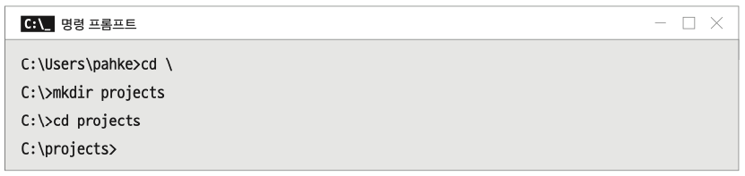
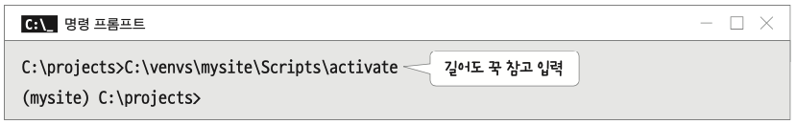
장고 프로젝트 생성하기
프로젝트 디렉터리 생성하기
01단계
프로젝트 루트 디렉터리 생성하기
02단계
프로젝트 루트 디렉터리 안에서 가상 환경에 진입하기
▸ 반드시 프로젝트 루트 디렉터리에서 명령어를 입력해야 한다.
▸ 장고 프로젝트는 여러 개가 될 수 있으므로 프로젝트를 모아 둘
프로젝트 루트 디렉터리 생성은 필수다.

Slide 60
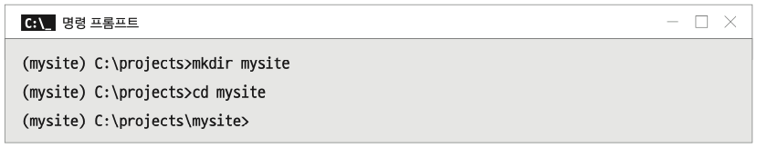
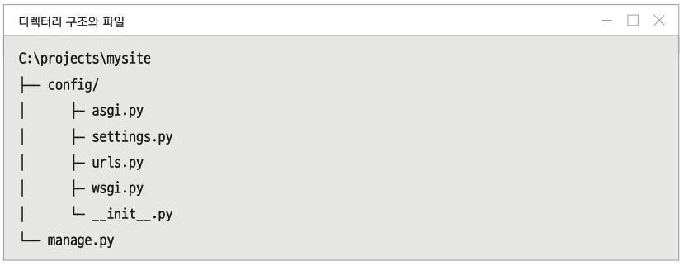
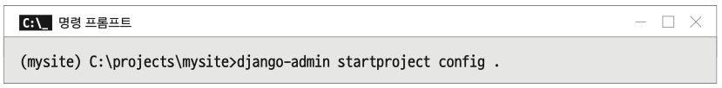
장고 프로젝트 생성하기
프로젝트 디렉터리 생성하기
03단계
장고 프로젝트를 담을 디렉터리 생성하고 이동하기
05단계
장고 프로젝트 내용물 확인하기
04단계
장고 프로젝트 생성하기
▸ 점 기호 (.) : 현재 디렉터리를 프로젝트 디렉터리로 만들라는 의미

Slide 61
실습 – 프로세스 -hello
Client
Server
http://127.0.0.1:8000/test
Hello
Urls.py
Hello
Views.py
ROOT_URLCONF = 'hello.urls'
Response <h1></h1>
http://127.0.0.1:8000/
Hello
Urls.py
Hello
Views.py
ROOT_URLCONF = 'hello.urls'
Response

Slide 62
실습 – 프로세스 - hello
Client
Server
Settings.py : ROOT_URLCONF = 'hello.urls'
http://127.0.0.1:8000/hello01/test1
Hello
Urls.py
Hello01
urls.py
path('hello01/',include('hello01.urls'))
path('test1/',views.test),
Hello01
Views.py
return HttpResponse("<h1><a href='/'>A tag - Hello, Test!</a></h1>")
Hello
Urls.py
Hello01
Views.py
http://127.0.0.1:8000/
path('',views.index),

Slide 63
실습 – 프로세스 - tags
Client
Server
Settings.py : ROOT_URLCONF = ‘tags.urls'
tags
Urls.py
http://127.0.0.1:8000/
path(‘’,views.index)
Redner(request,templage,{‘name’,’seo dongjin’}
tags
Views.py(index)
Tags
Templates
index

Slide 64
실습 – 프로세스 - var
Client
Server
Settings.py : ROOT_URLCONF = ‘tags.urls'
http://127.0.0.1:8000/
tags
Urls.py
tags
views
tags
Templa
index
Hello + {이름} + variable(link)
http://127.0.0.1:8000/var
tags
Urls.py
var
Urls.py
var
views
var
Templa
index
Var01
var02
http://127.0.0.1:8000/var/var01/
tags
Urls.py
var
Urls.py
Variable.html + lst => python django
var
views
var
Templa
varible01

Slide 65
실습 – 프로세스 – Myboard (update)
Client
Server
view.py
index
http://127.0.0.1:8000/
목록페이지 요청
Urls.py
index
Myboard.objects.all().order_by('-id')
index.html
view.py
detail
http://127.0.0.1:8000/detail/1(id)
상세 페이지 요청
Urls.py
detail
Myboard.objects.get(id=id)
detail.html
수정이 안되는 detail'

Slide 66
실습 – 프로세스 – Myboard (update)
Client
Server
view.py
update_from
detail 수정버튼 클릭, 수정가능한 form 요청
http://127.0.0.1:8000/update_form/id
Urls.py
update_form
수정이 가능한 form
update.html
detail 수정제출 버튼 클릭 (id가 없는 이유는 request post로 전달
http://127.0.0.1:8000/updateres/
view.py
update_proc
Urls.py
update_proce
수정 정상 완료 후 detail.html
redirect

Slide 67
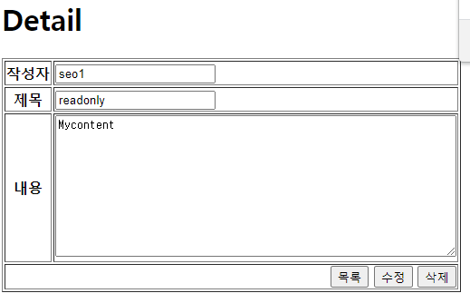
실습 – Myboard
목록
readonly
번호 | 작성자 | 제목 | 작성일
1 | seo | Mytitle | ..
readonly
http://127.0.0.1/detail/id
path('detail/<int:id>',views.detail)
def detail(request,id)
Myboard.objects.get(id=id)
추가
수정
http://127.0.0.1/update_form/id
path('update_form/<int:id>',views.update_form, name='updateform')
수정이 가능하도록
location.href = "{% url 'updateform' dto.id %}"

Slide 68
Polls Project 화면
 | urls | Views | template
사진목록 | Localhost:8000/ | photo_list() 사진정보를 조회 | Photo_list.html에서 값을 보여줌
목록상세 | Localhost:8000/photo/<int:id> | photo_detail() 사진의 상세정보 | Photo_detail.html 값을 보여줌
사진 목록, 등록 | Localhost:8000/photo/new | Photo_photo() Get: 입력 폼 보여줌 Post : 입력 값 저장후 리스트로 이동 | Get: Photo_photo.html
목록 상세 , edit | Localhost:8000/photo/<int:id>/edit | Photo_edit() Get : 등록폼 보여주고(기존 값이 채워서) Post : 수정 내용 저장후 리스트로 이동

